Slide 1
Git原理与操作指南
2023.3.30

Slide 2

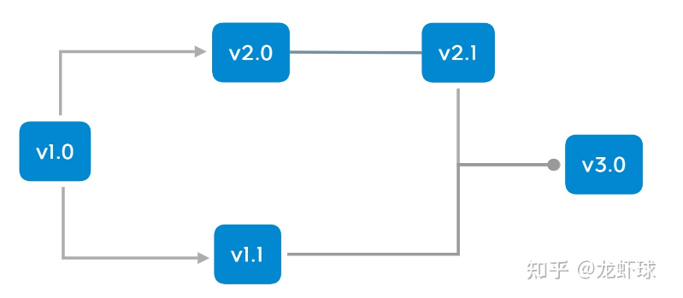
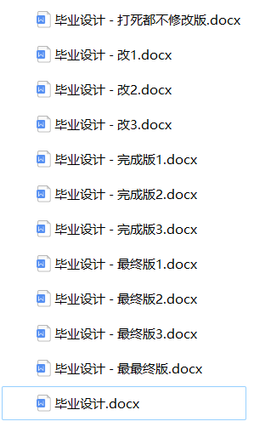
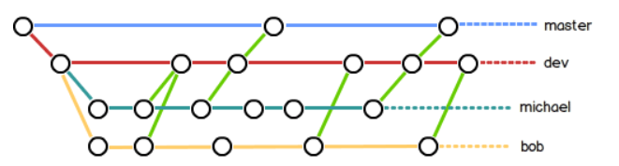
Git是世界上最先进的分布式版本控制系统（没有之一）
一、版本回溯
二、并行开发
多个版本同时进行
多人同时开发

Slide 3




Git的诞生
1991年Linus创建Linux
2002年选择BitKeeper作为版本控制系统
2005年BitKeeper东家BitMover收回Linux社区的免费使用权，紧接Linus花两周时间用C语言写了一个分布式版本控制系统——Git
2008年GitHub网站上线

Slide 4
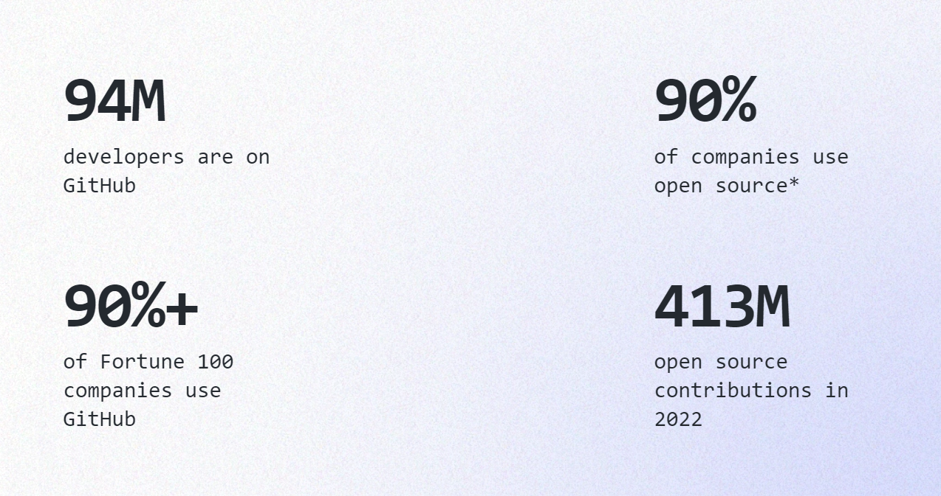
Git的诞生
1991年Linus创建Linux
2002年选择BitKeeper作为版本控制系统
2005年BitKeeper东家BitMover收回Linux社区的免费使用权，紧接Linus花两周时间用C语言写了一个分布式版本控制系统——Git
2008年GitHub网站上线

Slide 5
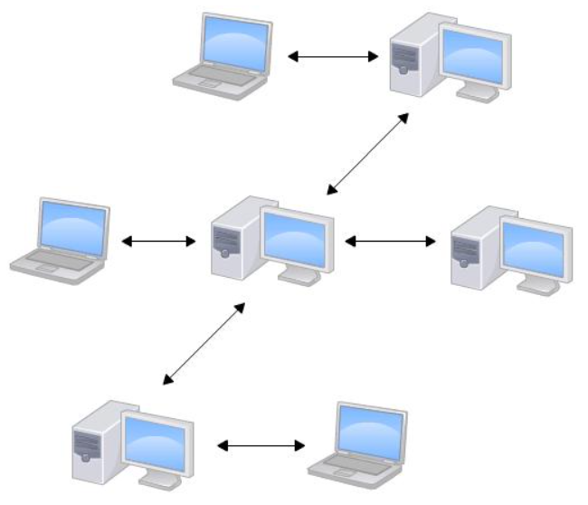
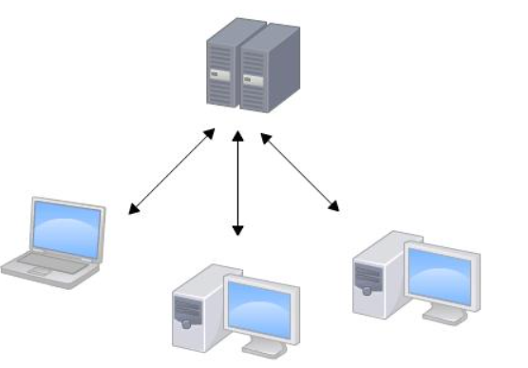
集中式VS分布式
集中式
分布式

Slide 6
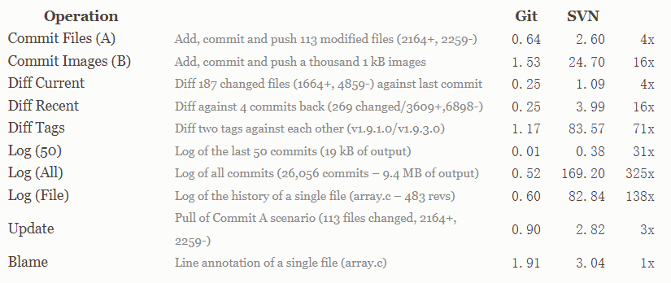
Git VS SVN
 | Git | SVN
存储方式 | 分布式 | 集中式
版本库 | 无限个 | 一个
记录方式 | 快照 | 记录差异
分支模式 | 指针 | 拷贝目录
网络依赖 | 本地化 | 强依赖
内容完整性 | Sha-1算法保证内容完整性 | -
数据安全 | 任意版本库可还原 | 有丢失风险

Slide 7
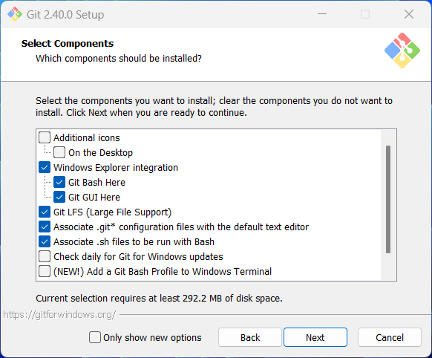
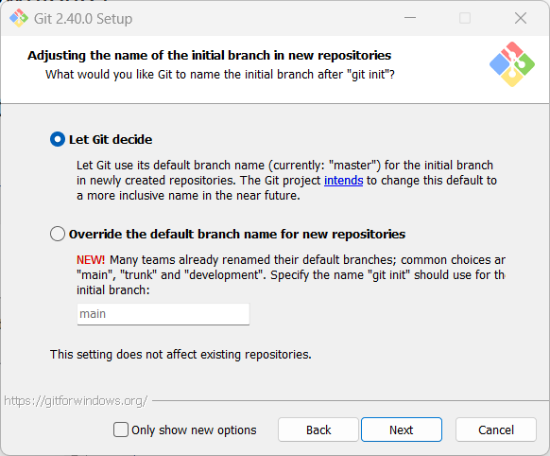
下载git
官网下载
https://git-scm.com/downloads
命令下载
Ubuntu：sudo apt-get install git
MacOS：brew install git
查看git 版本
git -v

Slide 8
创建Git仓库
设置提交代码时的用户信息
git config [--global] user.name “your name”
git config [--global] user.email “email@example.com”
删除全局配置
git config --global --unset user.xxx
显示当前的Git配置
git config --list
在当前目录新建一个Git代码库
git init
显示有变更的文件
git status
添加指定文件到暂存区
git add [file1] [file2] ...
添加所有文件到暂存区
git add .
提交暂存区到仓库区
git commit -m [message]
提交暂存区的指定文件到仓库
git commit [file1] [file2] ... -m [message]

Slide 9
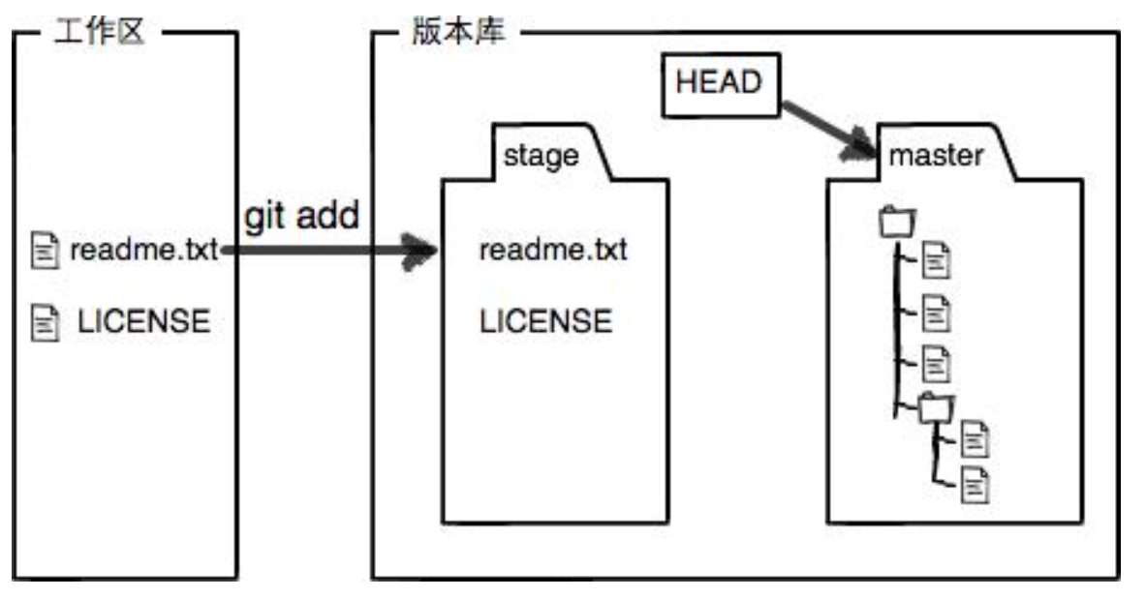
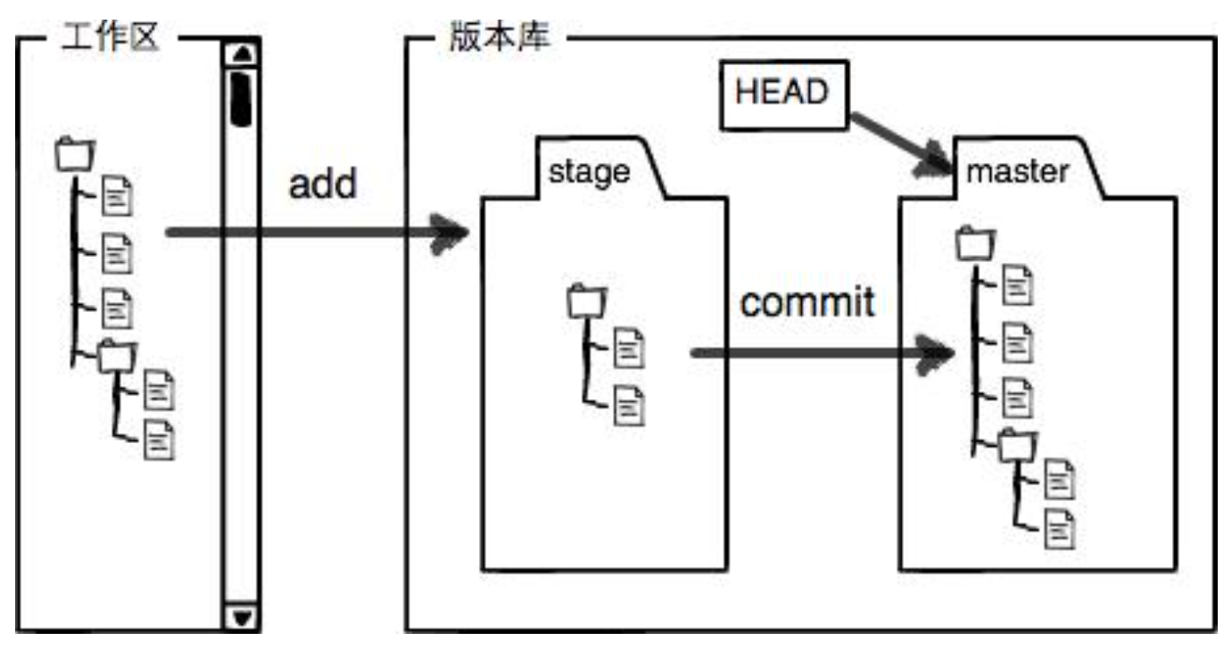
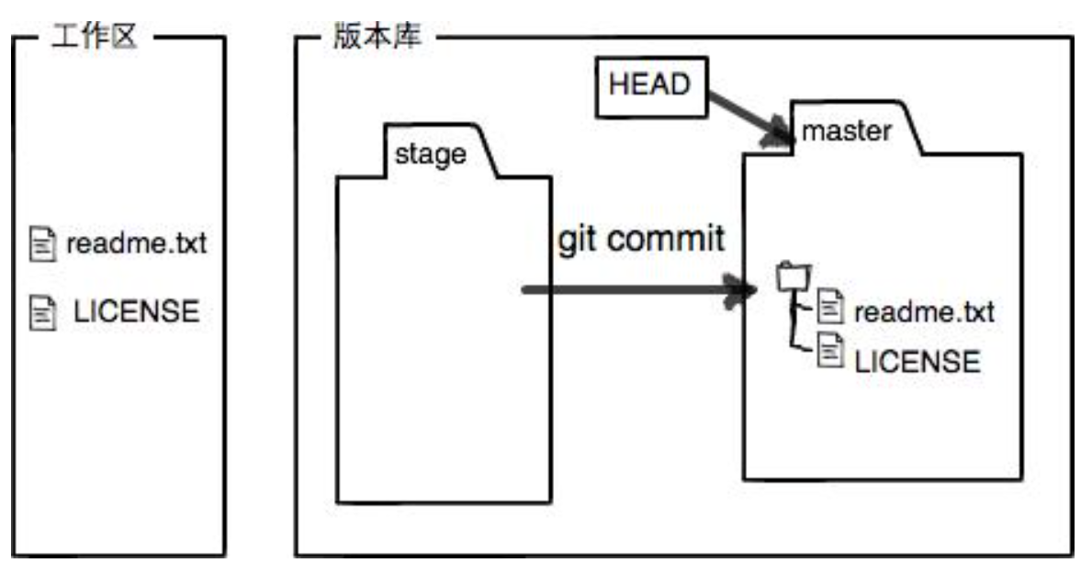
工作区与暂存区

Slide 10
版本回退
显示当前分支的版本历史
git log [--pretty=oneline]
重置当前分支的指针为指定commit，同时重置暂存区，但工作区不变
git reset [commit]
重置当前分支的HEAD为指定commit，同时重置暂存区和工作区，与指定commit一致
git reset --hard [commit]
显示当前分支的最近几次提交
git reflog
HEAD
add maybe
add very much
create study.txt

Slide 11
撤销修改
拉取暂存区文件，并将其替换成工作区文件
git checkout [file]
撤销暂存区的修改，重新放回工作区
git reset HEAD [file]
回退版本
git reset --hard [commit]
删除文件
删除工作区文件，并且将这次删除放入暂存区
git rm [file1] [file2] ...

Slide 12
添加远程库
创建SSH Key
ssh-keygen -t rsa -C “youremail@example.com”
把远程仓库与本地仓库相关联
git remote add origin git@github.com:xxx/xxx.git
把本地库所有内容推送到远程库上
git push -u origin master(-u:本地分支与远程分支建立映射关系 -f：强制推送)
和远程服务器建立链接
ssh -T git@github.com
删除远程库
git remote rm [remote]
用远程库克隆一个本地库
git clone git@github.com:xxx/xxx.git

Slide 13
创建与合并分支
创建并切换到该分支
git checkout -b [branch] == git switch -c [branch]
创建分支
git branch [branch]
切换分支
git checkout [branch]==git switch [branch]
查看所有分支
git branch
查看远程分支和本地分支的映射关系
git branch -avv
删除分支
git branch -d [branch]
强行删除分支
git branch -D [branch]
合并指定分支到当前分支
git merge [branch]
master
dev
head

Slide 14
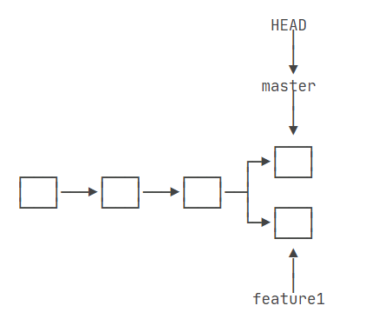
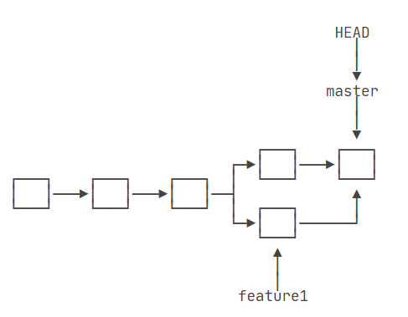
解决冲突

Slide 15
bug分支
挂起当前工作现场
git stash
查看挂起的工作现场
git stash list
恢复工作现场但不删除挂起
git stash apply
删除挂起
git stash drop
恢复工作现场并删除挂起
git stash pop
复制指定提交到当前分支，
git cherry-pick [commit]

Slide 16
多人协作
查看远程库信息
git remote [-v]
推送本地分支到对应的远程分支
git push [remote] [branch]
创建远程分支[remote]的某一个分支[branch]到本地
git checkout -b [branch] [remote]/[branch]
拉取远程仓库，并于本地分支合并
git pull [remote] [branch]
设置远程仓库指定分支与本地指定分支的链接
git branch --set-upstream-to=[remote]/[branch] [branch]

Slide 17
标签管理
给当前分支打标签
git tag [tag name]
查看所有标签
git tag
给指定提交打标签
git tag [tag name] [commit id]
删除标签
git tag -d [tagname]
推送某个标签到远程
git push origin [tagname]
推送所有标签到远程
git push origin --tags
删除远程标签
git push origin :refs/tags/[tagname]

Slide 18


pull request
1、fork别人的仓库
2、将fork下来的仓库克隆到本地做修改，记得地址是自己的github仓库里的地址
3、pull到自己的仓库
4、提出pull request

Slide 19
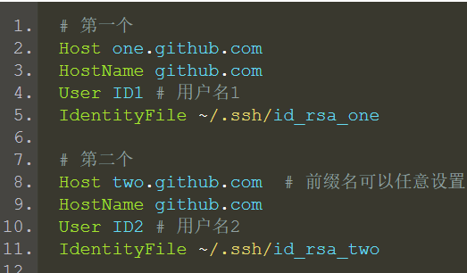
在一台电脑操作多个GitHub账户
多数人不需要了解如何在一台电脑操作多个GitHub账户，但如果您刚好是实验室或者公司部门的GitHub账户管理员，那或许需要这方面的知识。
那么现在假设我们需要管理两个GitHub账户，我们现在想要实现两个不同的本地仓库分别连接两个远程仓库，以下是基本步骤。
1、取消账户邮箱的全局设置
git config --global --unset user.name “xxx”
git config --global --unset user.email “xxx@xxx.com”
2、进到不同的仓库中，分别设置该仓库的账户邮箱
git config user.name “xxx”
git config user.emial “xxx”
3、在不同的仓库中分别生成不同的密钥对
ssh-keygen -t rsa -C “xxx@xxx.com”
4、启动ssh-agent服务，并添加这两个私钥
ssh-agent bash
ssh-add ~/.ssh/id_rsa_one ssh-add ~/.ssh/id_rsa_two
5、将两个公钥放在对应的GitHub账户当中
6、配置config文件，如图
7、将本地仓库和远程仓库连接
git remote add orgin git@one.github.com:xxx/xx.git
8、测试是否连接成功
ssh -T git@one.github.com

